Slide 1

------------
Ouderschapstheorie
van theorie naar praktijk
29 januari 2026

Slide 2

Dieuwke A. Tigchelaar
Orthopedagoog-Generalist
ACT practitioner
Docent
pedagogisch adviesbureau
www.dathelpt.org
Welkom!

Slide 3
Doelen workshop
Na deze workshop kunnen deelnemers:
ouderschap analyseren met behulp van de kruk en buffers van Alice van der Pas;
reflecteren op hun eigen professionele rol bij onderwijsgerelateerde vraagstukken;
bewust handelen ter versterking van de ouderlijke positie.

Slide 4
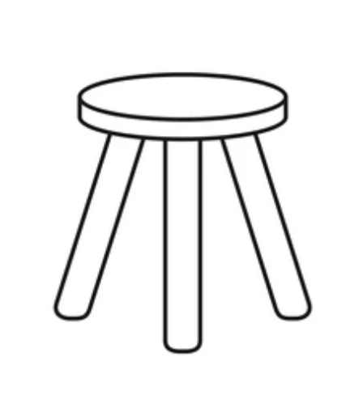

Ouderschapstheorie: uitgangspunten
Besef van verantwoordelijk zijn
Eindverantwoordelijk: opdrachtgevers
Kwetsbaarheid
Alice van der Pas

Slide 5
Verantwoordelijkheid
“Ouders weten vaak al dat ze verantwoordelijk zijn — soms té goed.”
Ouderschaps-theorie: uitspraken
Kwetsbaarheid
“Ouderschap , de ouderlijke werkvloer, dat is de plek waar je het meest kunt falen.”
Eindverantwoordelijkheid
“Je kunt ouders helpen, maar je kunt hun plek niet innemen.”

Slide 6
Ouderschapstheorie: het Buffermodel
naast
1. De Solidaire gemeenschap
helpen ≠ overnemen
2. Goede taakverdeling
giraffenstand
3. Metapositie
ouders leren
4. ‘Goede ouder’-ervaringen

Slide 7
Ouderschapstheorie in de praktijk
Waar hoor of zie jij dat ouderschap onder druk komt te staan?
Welke poot van het ouderschap komt hier onder druk te staan?
Schrijf één signaal op dat je herkent uit je werk, je praktijk

Slide 8
Ouderschapstheorie in de praktijk
Bespreek in tweetallen:
Welke poot van de kruk zie je het vaakst onder druk?
Wat doen wij dan- bewust of onbewust?

Slide 9
Afsluiting
Om mee te nemen:
welke poot van de kruk kun jij in jouw rol expliciet blijven beschermen, welke buffer zet je aan/in?
Bedankt!

